Slide 1
Budowa centrów informacji turystycznej – Bramy Kaszubskiego Pierścienia”
Projekt sieciowy planowany do realizacji ze współfinansowaniem Unii Europejskiej

Slide 2
Kaszubski pierścień
to program operacyjny
opracowany na przełomie roku 2003/2004
przez 5 powiatów Kaszub Jeziornych,
tj. powiatu chojnickiego, bytowskiego, kartuskiego, kościerskiego i lęborskiego na rzecz tworzenia i realizacji wspólnej i jednolitej
informacji turystycznej i promocji subregionu.
CHOJNICE
BYTÓW
KARTUZY
KOŚCIERZYNA
LĘBORK
Treść dokumentu Kaszubski Pierścień – www.powiat.chojnice.pl

Slide 3
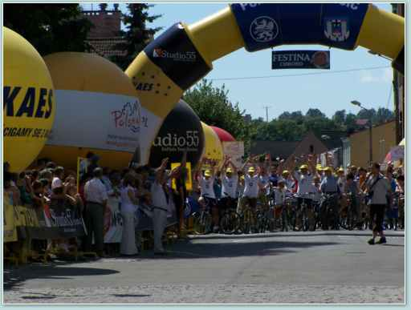
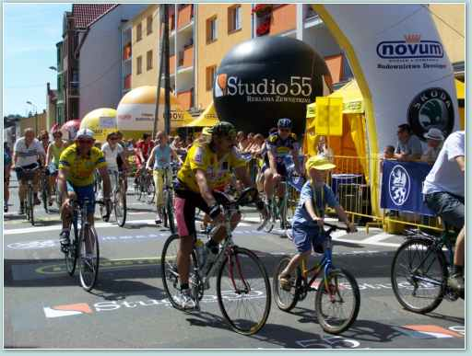
Czym jest Kaszubski Pierścień ?
To Program Operacyjnym w którym zapisano niektóre przedsięwzięcia/usługi/produkty turystyczne i kulturowe organizowane na terenie wskazanych 5 powiatów, a ich organizacja i promocja odbywa się pod nazwą Kaszubskiego Pierścienia. Są to m.in.:
- Szlaki: pielgrzymkowe, turystyczne, rowerowe, zakonne, zabytkowe, konne itp. - Rozwijające się kierunki turystyki kwalifikowanej, zdrowotnej, wodnej, kolejowej, itp.
- Obiekty infrastruktury turystycznej, czy kulturowej, np. Karczmy, zajazdy, informacje turystyczne, kwatery agroturystyczne, ośrodki wypoczynkowe, pensjonaty, itp.
Pomorski Klasyk Szlakiem Kaszubskiego Pierścienia: Kościerzyna - Kartuzy - Bytów

Slide 4
Bramy Kaszubskiego Pierścienia
Jednym z proponowanych przedsięwzięć zawartych w w/w Programie jest stworzenie centrów
informacji turystycznej i obsługi ruchu turystycznego nazwanych Bramami Kaszubskiego
Pierścienia.
Projekt ten wiąże się ze stworzeniem na terenie 5 powiatów Kaszub Jeziornych (budową lub
adaptacją) 16 Centrów Informacji Turystycznej i obsługi ruchu turystycznego.
Miejsca lokalizacji bram Kaszubskiego Pierścienia będą następujące:
Kartuzy, Chwaszczyno, Żukowo, Przywidz, Nowa Karczma, Stara Kiszewa, Karsin, Czersk,
Chojnice, Miastko, Kołczygłowy, Czarna Dąbrówka, Lębork, Wicko, Łeba, Sierakowice.
Realizacja projektu - Projekt Sieciowy
Wnioskodawca - Powiat Kartuski
Partnerzy - Pozostałe gminy, w tym Miasto Chojnice
Dla Miasta Chojnice oznacza to już dzisiaj przedstawienie koncepcji stworzenia Centrum
Informacji Turystycznej oraz zapewnienia środków na jej realizację w latach 2008-2009.

Slide 5
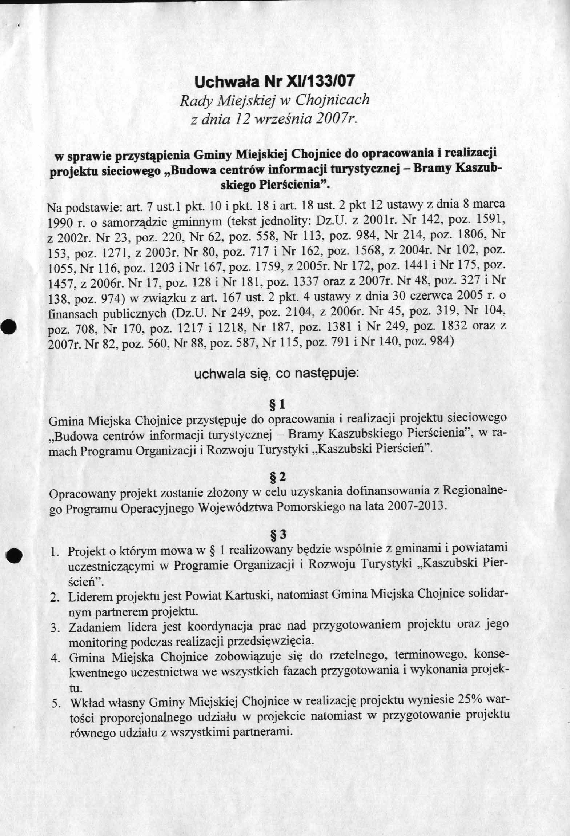
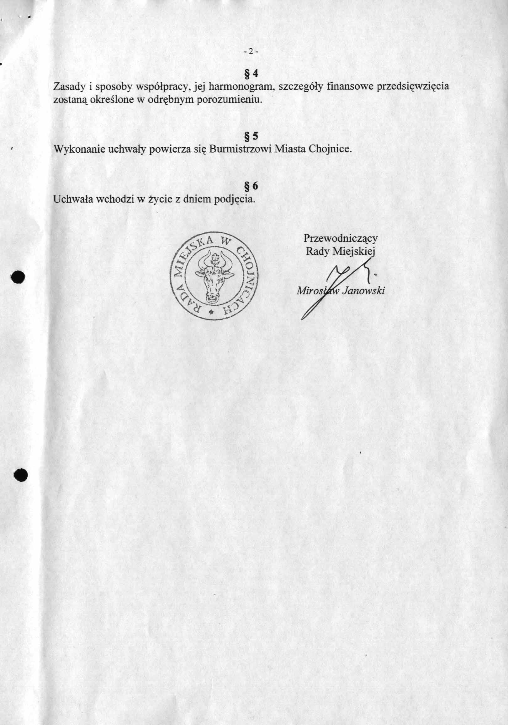

Slide 6
Lokalizacja ,,Bramy Chojnickiej’’
Miasto Chojnice - teren Fosy Miejskiej:
- w obrębie istniejących, dobrze zachowanych
Murów Średniowiecznych Miasta
Fosa Miejska to miejsce:
- chętnie odwiedzane przez turystów,
- w którym organizuje się występy artystyczne,
imprezy plenerowe itp.
- pełniąca funkcję muszli koncertowej
Znajduje się tu otwarta scena oraz trybuny.

Slide 7
W ramach inwestycji Bramy Kaszubskiego Pierścienia Miasto Chojnice zaplanowało utworzenie tzw. „Bramy Chojnickiej” na terenie „Fosy Miejskiej” w Chojnicach
w ramach której zrealizowana zostanie:
Budowa nowej Baszty w pasie istniejących dobrze zachowanych średniowiecznych Murów Obronnych Miasta wraz z zakupem wyposażenia do nowo-wybudowanej Baszty
Przebudowa i rozbudowa sceny mieszczącej się w bezpośrednim sąsiedztwie projektowanej Baszty wraz z technicznym wyposażeniem scenicznym i czasowo rozkładanym zadaszeniem nad sceną.

Slide 8
Stan obecny
Zaplanowana do budowy Baszta zachowała się jedynie we fragmentach przyziemia, zachowując pierwotny kształt ścian obwodowych wykonanych z kamienia. Usytuowana w pasie średniowiecznych Murów Obronnych Miasta pełniła kolejno różne funkcje, w tym mieszkalne do czasu II wojny światowej.
W okresie bezpośrednio poprzedzającym stan obecny (lata wojny), na obecnych fundamentach kamiennych posadowiona była budowla mieszkalna o konstrukcji ryglowej, otynkowana. Obecnie nie istniejąca.
Dziś na historycznym fundamencie Baszty wzniesiona jest zadaszona wiata, bezfunkcyjna która zostanie usunięta. Obok znajduje się płyta sceny plenerowej na poziomie gruntu – nie zadaszona, cementowa.

Slide 9
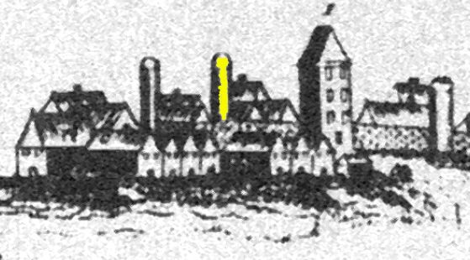

Slide 10
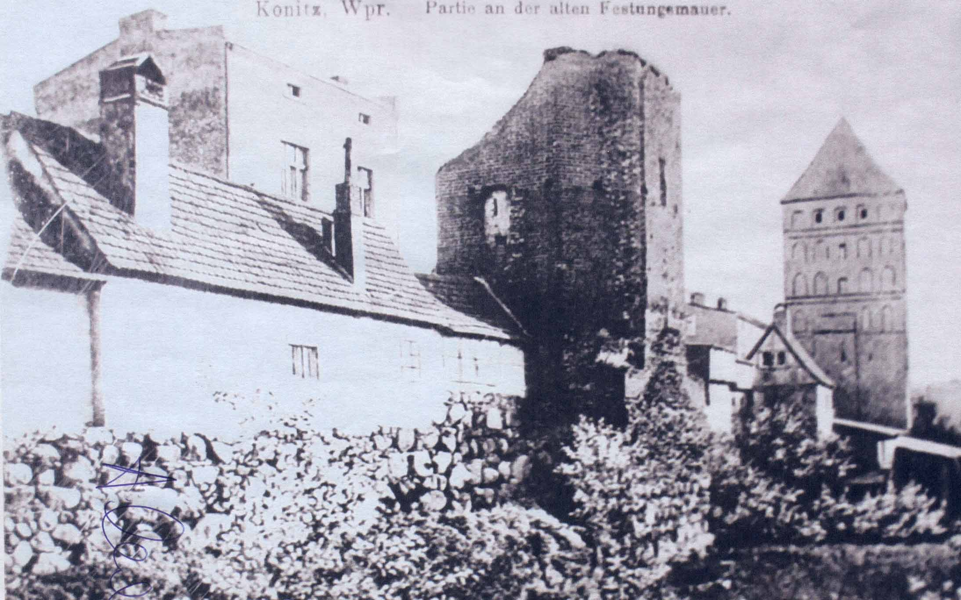

Slide 11
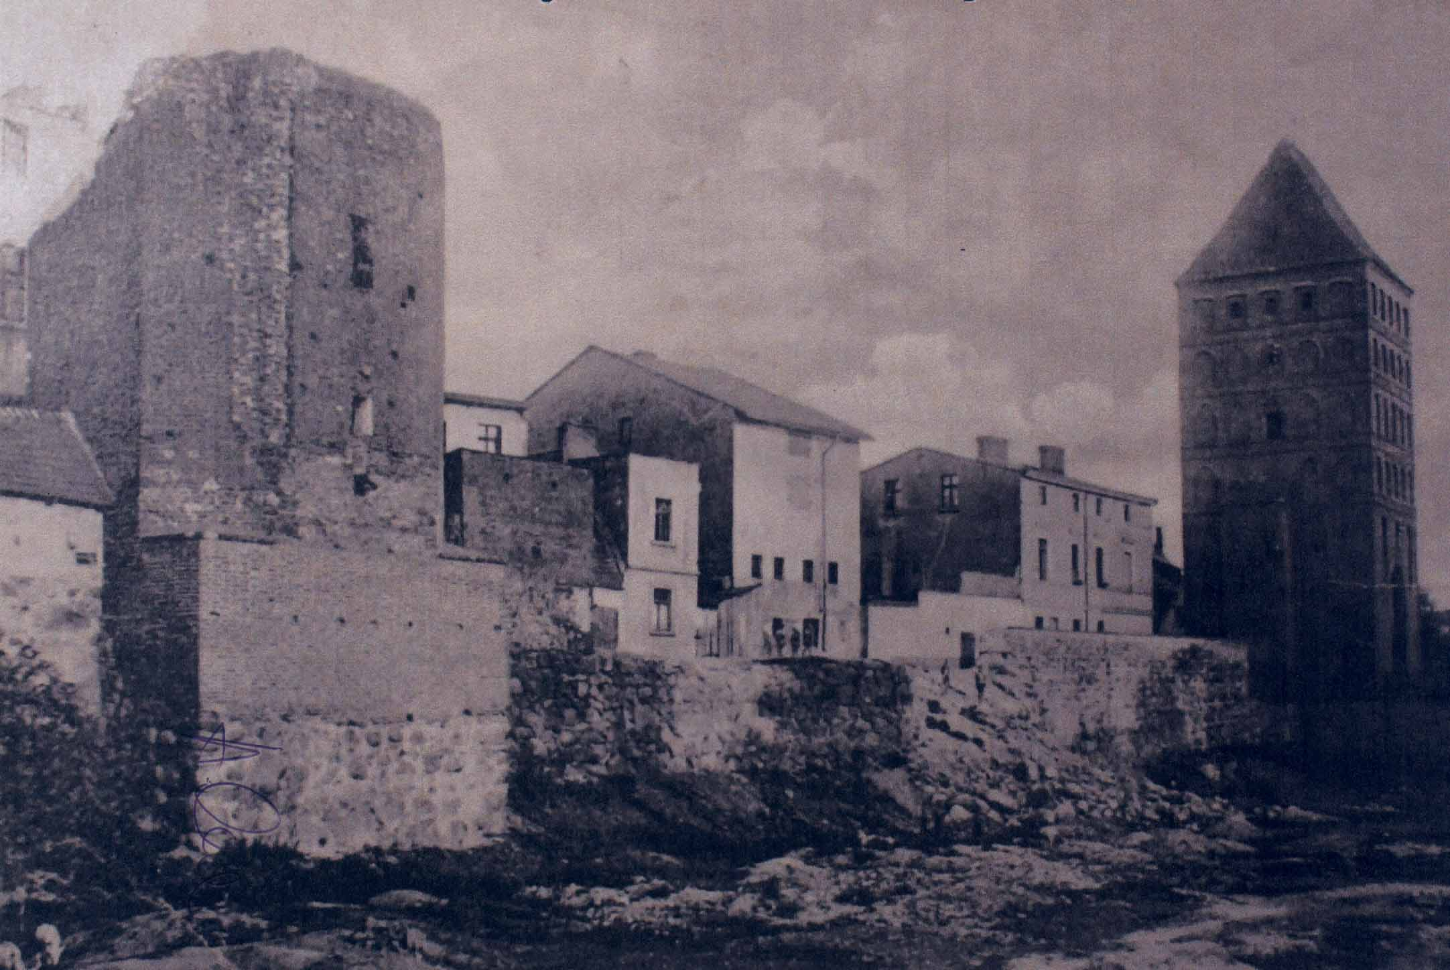

Slide 12
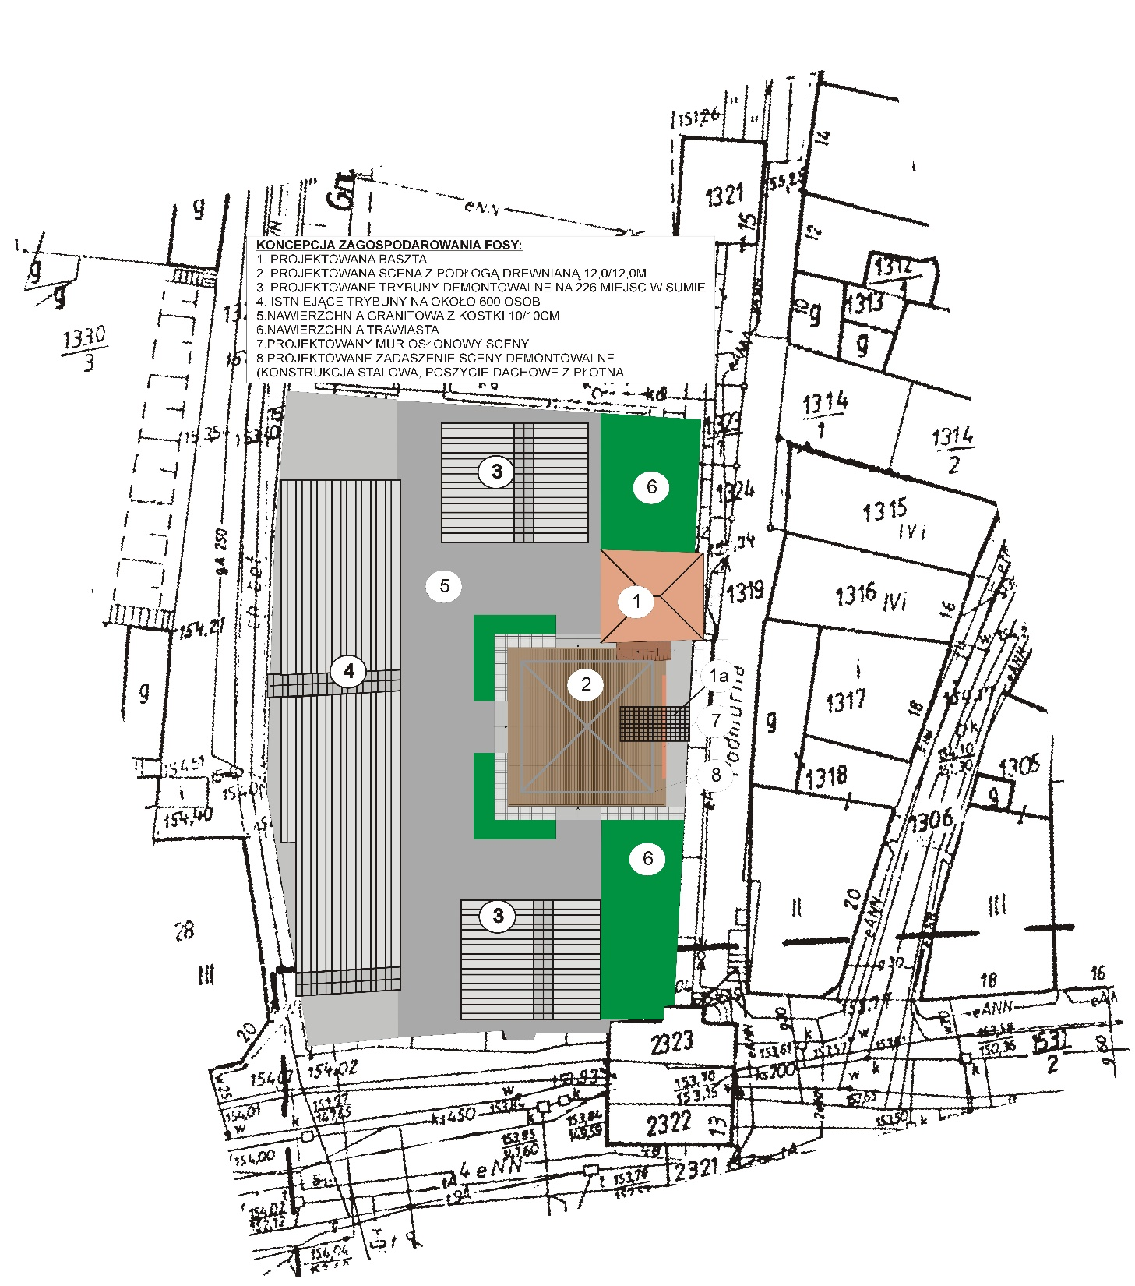

Slide 13
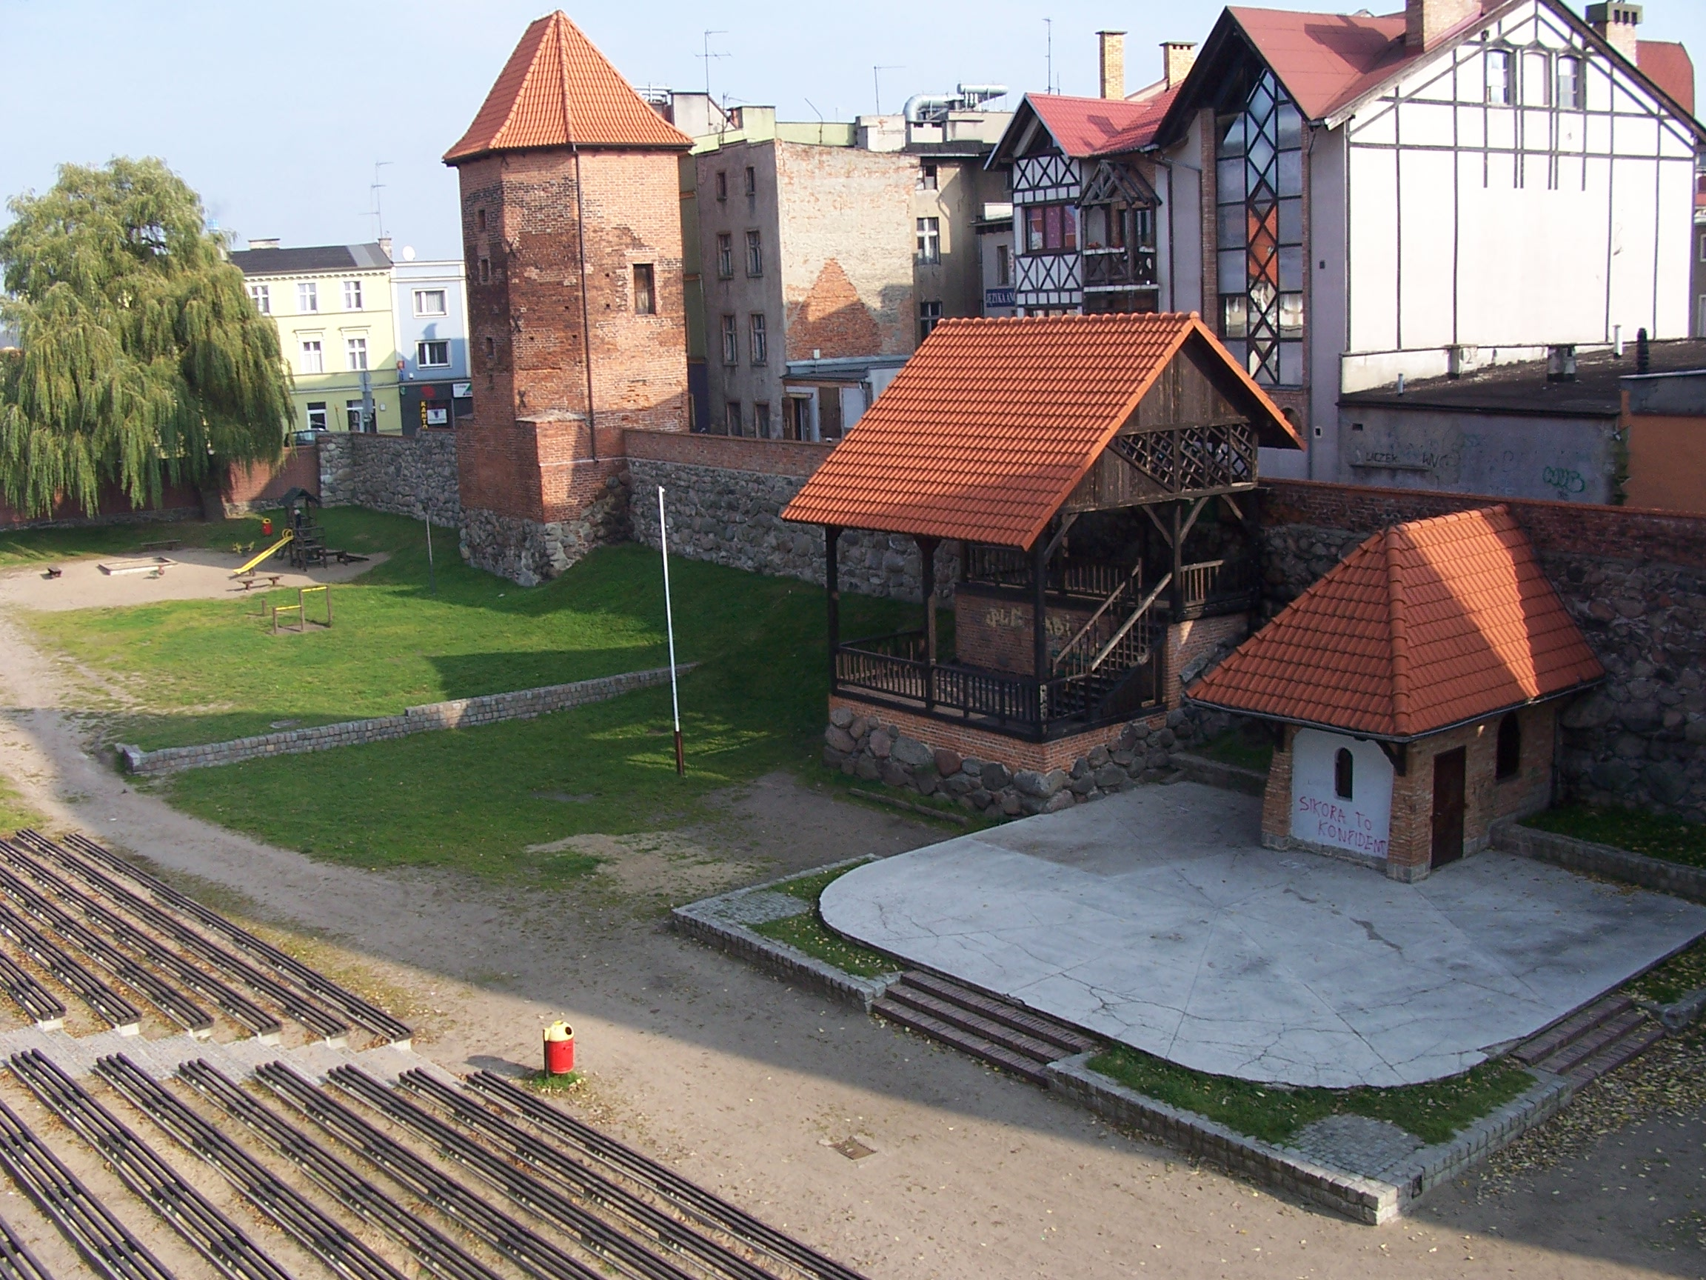
Budowa baszty
Wyburzenie
Modernizacja sceny

Slide 14
Budowa Baszty
Zaprojektowana Baszta posiadać będzie 4 kondygnacje. Posadowiona będzie pomiędzy Bramą Człuchowską a Basztą Wronią, na zarysie zachowanych fundamentów pierwotnie istniejącej tam baszty, leżąc jednocześnie w obrębie murów średniowiecznych miasta. Łączna kubatura budynku wynosić będzie ok. 990 m³. Powierzchnia użytkowa zaprojektowanego budynku wynosić będzie ok. 125 m².

Slide 15
Projekt Baszty
Elewacja od strony Podmurnej

Slide 16
Elewacja od strony Fosy Miejskiej

Slide 17
Elewacja od strony sceny

Slide 18
Elewacja od strony północnej

Slide 19
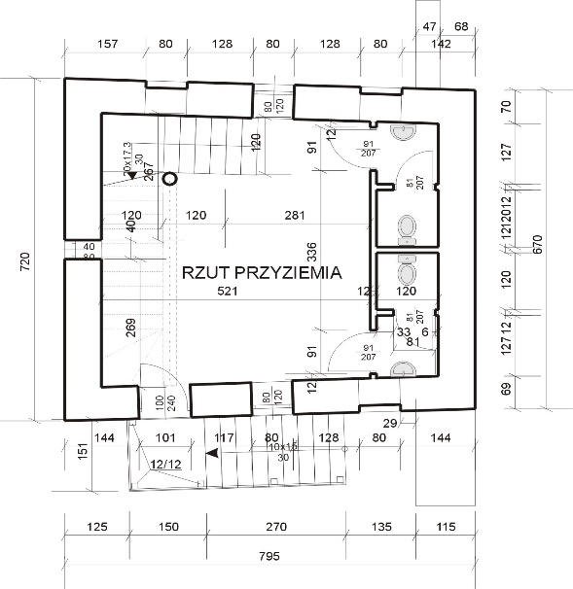
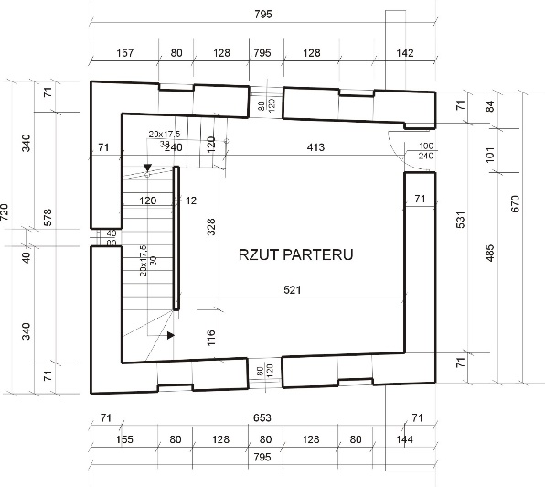
Łączne powierzchnie budynku
BASZTA
Przyziemie
Garderoba - 23,66 m²
W.C. damskie - 2,97 m²
W.C. z męskie - 2,97 m²
Pu = 29,60m²
Parter
Informacja turystyczna - biuro - 27,43 m²
Pu = 27,43m²

Slide 20
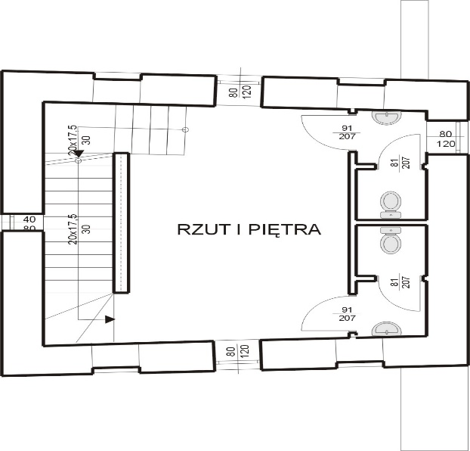
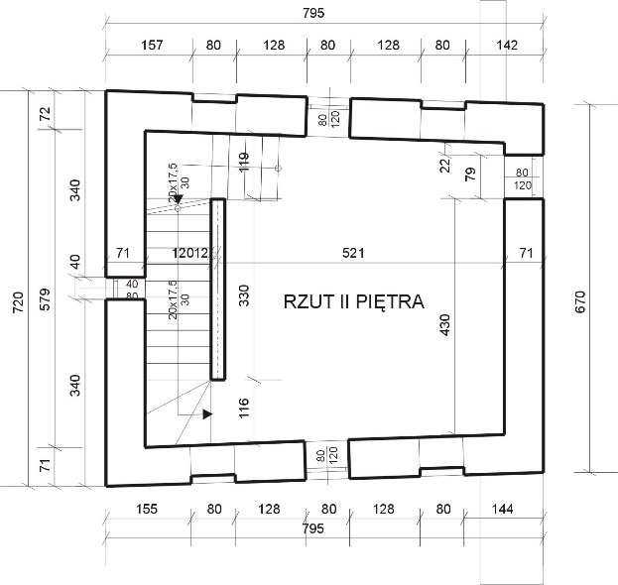
Łączne powierzchnie budynku
I Piętro
Galeria - 20,42 m²
W.C. damskie - 2,97 m²
W.C. męskie - 2,97 m²
Pu= 26,36m²
II Piętro
Ekspozycja - 27,43 m²
Pu = 27,43 m²
Poddasze - 14,00 m²
Pu = 14,00 m²
Powierzchnia użytkowa łącznie = 124,82 m²
Kubatura budynku = 990m³
Powierzchnia użytkowa zabudowy = 55,25m²

Slide 21
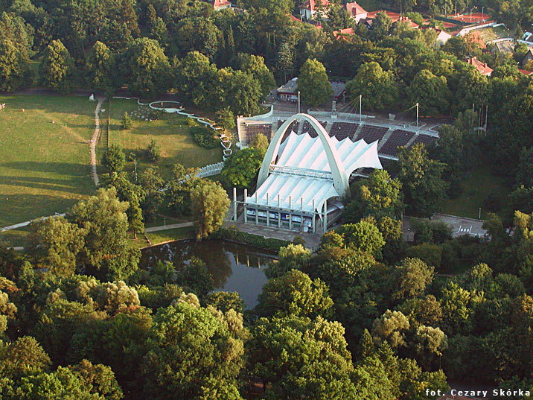
Łączna powierzchnia sceny
Scena na ławie fundamentowej o powierzchni: 12 m x 12 m = 144 m²
Powierzchnia użytkowa sceny = 144m²
Scena wykonana będzie z podłogi drewnianej - deska dębowa.
Nad sceną zaplanowano rozkładaną czasowo (na 4-5 miesięcy sezonu letniego) konstrukcję
zadaszenia scenicznego.

Slide 22
Funkcje budowanej Baszty
Funkcje baszty podzielone zostaną
kondygnacyjnie:
Przyziemie – dostępne od strony sceny
czy Fosy Miejskiej stanowiące zaplecze
sceniczne: garderoba dla artystów
występujących na scenie, toalety,
urządzenia specjalne.

Slide 23
Funkcje budowanej Baszty
Parter – dostępny od strony
ul. Podmurnej stanowiący
Centrum Informacji Turystycznej
i centrum obsługi ruchu
turystycznego przez który przejść
będzie można na I i II piętro.

Slide 24
Funkcje budowanej Baszty
I Piętro – miejsce ekspozycyjne
stanowiące galerię kultury
i sztuki ludowej Kaszub
np.: rzeźba ludowa, strój
ludowy, kołyska, mebel,
plecionkarstwo, narzędzia,
haft kaszubski, tkanina,
rękodzieło.

Slide 25
Funkcje budowanej Baszty
II Piętro – miejsce ekspozycyjne o charakterze historyczno-naukowym Kaszub: fotografie skansenów, architektura, kamienne kręgi, kultura nordycka, zdjęcia Borów, flora i fauna, dokumentacja historyczna, historia Chojnic w kserokopiach i faksymiliach.

Slide 26
Planowane koszty całkowite inwestycji
Koszt budowy Baszty = 900.000 zł. netto
Wyposażenie Baszty = 300.000 zł. netto
Przebudowa i rozbudowa sceny z sezonowym zadaszeniem
= 250.000 zł. netto
Techniczne wyposażenie sceniczne
= 350.000 zł. netto
Łączny koszt przedsięwzięcia: ok. 1.800.000 zł. netto
Łączny koszt przedsięwzięcia: ok. 2.200.000 zł. brutto
Planowane dofinansowanie z budżetu Unii Europejskiej: 1.650.000 zł.
Wkład własny: 550.000 zł.

Slide 27
Opracowanie: Joanna Gappa, Andrzej Ciemiński
Wydział Programów Rozwojowych i Współpracy Zagranicznej
Stary Rynek 1
89-600 Chojnice
Tel. 052/397-18-00 wew. 16
e-mail: biuroie@miastochojnice.pl

